Slide 1
Despre Topologie
Ciprian Manolescu
UCLA
Ceremonia DHC, Universitatea Babes-Bolyai
11 iulie 2018

Slide 2
Care este forma Pamantului?
Care este forma universului?
Nu stim, dar putem pune o intrebare mai simpla:

Slide 3
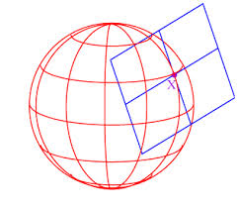
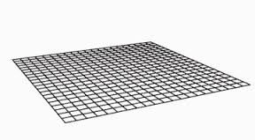
Faptul ca este o sfera nu este evident:
Langa fiecare punct, Pamantul arata ca un spatiu plat:
Spunem ca este o varietate cu doua dimensiuni.

Slide 4
De fapt, pamantul este un geoid:
In topologie nu facem distinctia intre obiecte care pot fi deformate unul in celalalt fara a le rupe:
Geoid = Sfera

Slide 5
Pentru topologi, o ceasca de cafea este acceasi ca si un tor (covrig):

Slide 6
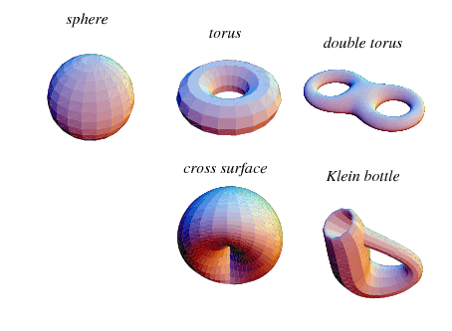
In schimb, sfera este diferita de tor, precum si de planul euclidian.
Clasificarea varietatilor de dimensiune 2:
. . .
Planul euclidian
. . .
. . .

Slide 7
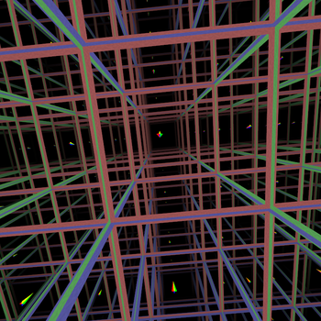
Care este forma universului?
Finita or infinita?
Langa fiecare punct, universul arata ca spatiul Euclidian tridimensional:
Spunem ca universul este o varietate tridimensionala.

Slide 8
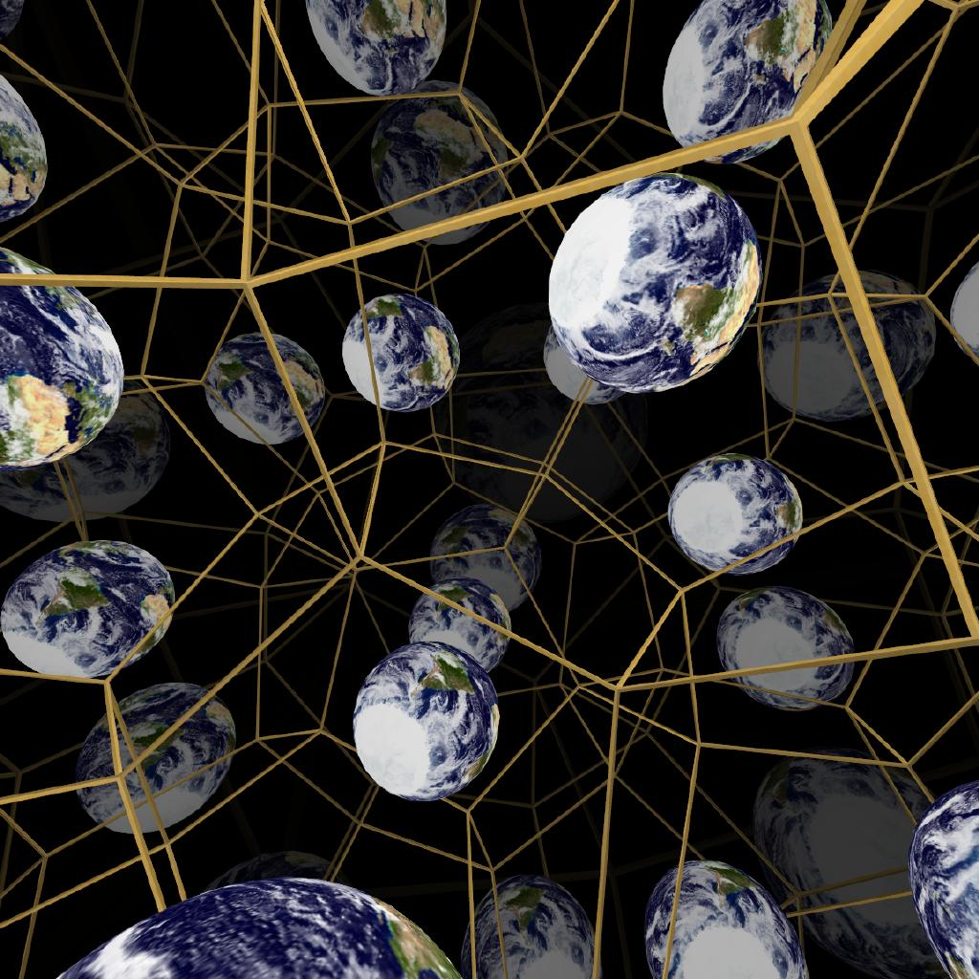
Fizicienii au propus mai multe raspunsuri:
Infinit (plat)
Spatiul Poincare dodecaedral (Luminet et al 2003)
Cornul lui Picard (Aurich et al 2004)
etc.
Sarcina matematicienilor este sa clasifice toate spatiile posibile.

Slide 9
Mai multe dimensiuni
Teoria stringurilor: universul poate avea dimensiuni ascunse (care masoara forta electromagnetica etc.)
Topologie: clasificarea varietatilor de orice dimensiune n
n=0,1,2,3,4,5,6…
O varietate de dimensiunea n este un spatiu cu proprietatea ca langa fiecare punct ne putem misca in n directii (n grade de libertate)
n=0: punct .
n=1: linie
cerc

Slide 10
n=2:
. . .
Spatiul euclidian
. . .
. . .

Slide 11
n=3:
Thurston (1982) a propus o schema de clasificare in dimensiunea trei
. . .

Slide 12
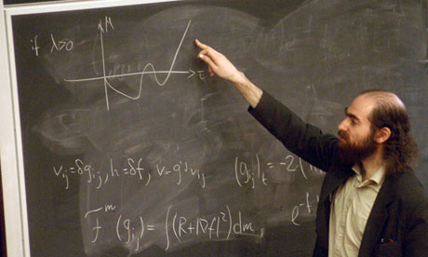
Conjectura Geometrizarii a lui Thurston
Aceasta schema a fost demonstrata adevarata de catre Perelman (2003)
O consecinta este conjectura lui Poincaré, una dintre cele sapte Probleme ale Mileniului enumerate de Inst. Clay

Slide 13
Dimensiuni mari
n=4, 5, 6, …
Exemple:
Spatiul euclidian de dimensiune n
Hipersfera de dimensiune n
…
Teorema: Varietatile de dimesiune 4 (sau mai mult) nu admit o schema de clasificare.

Slide 14
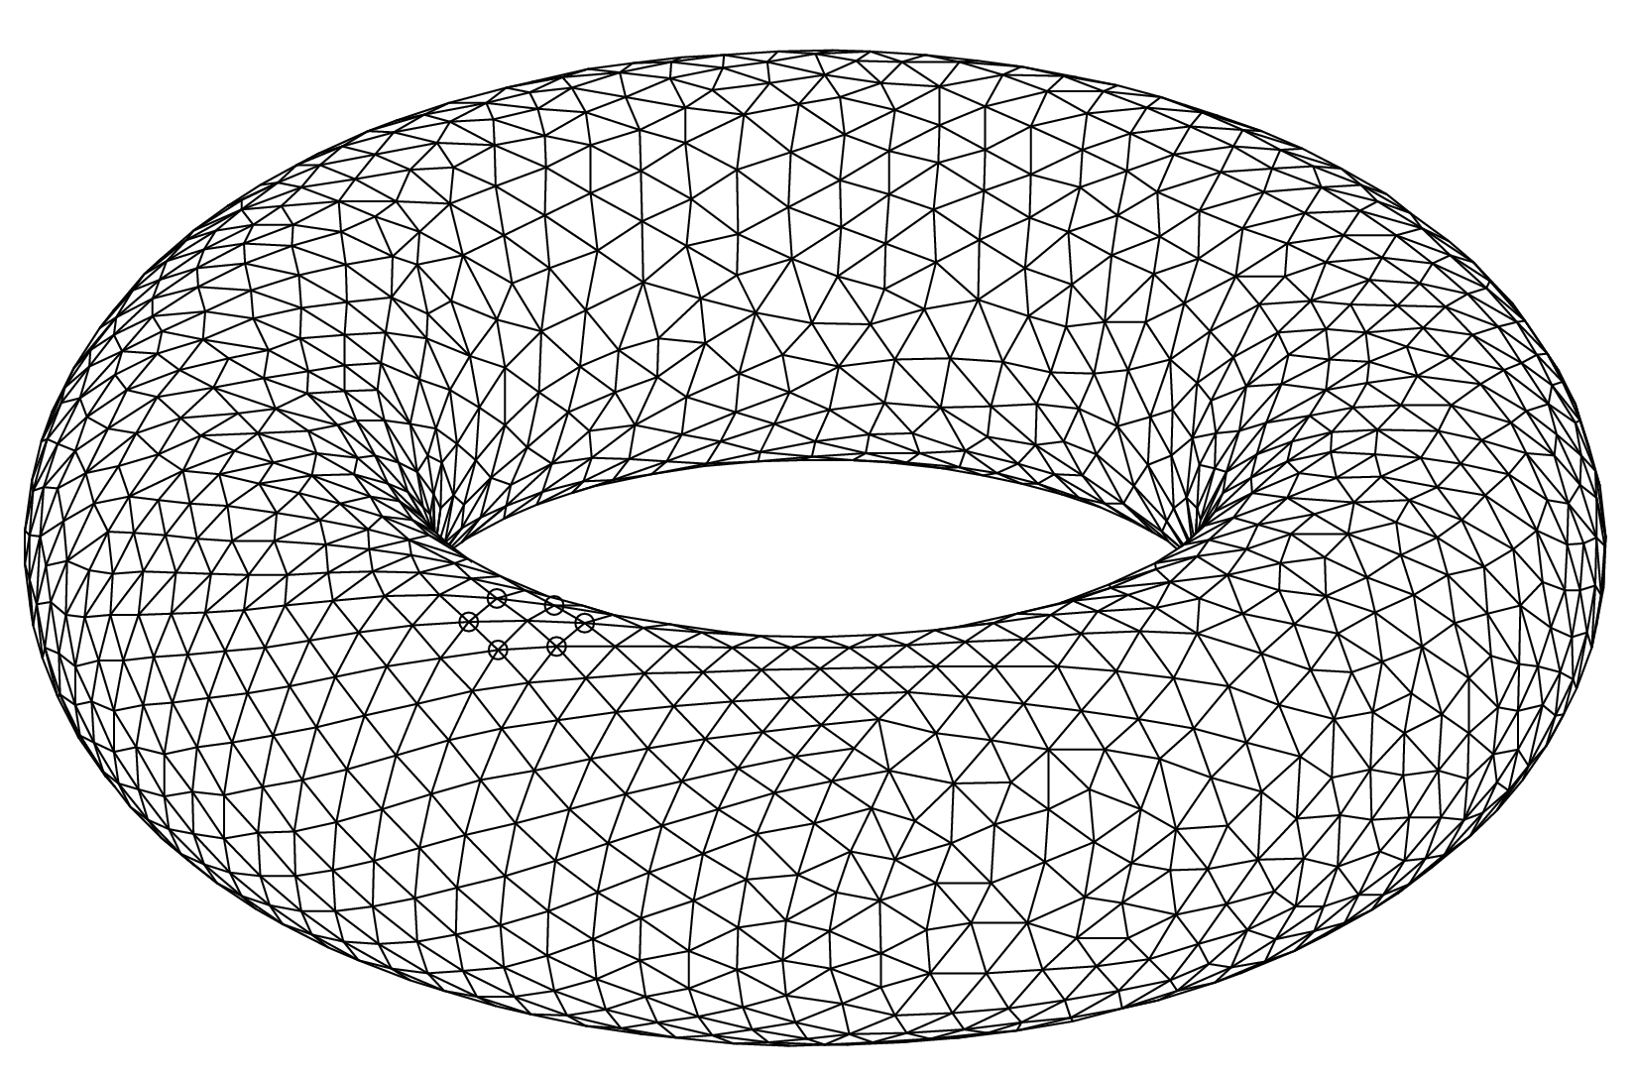
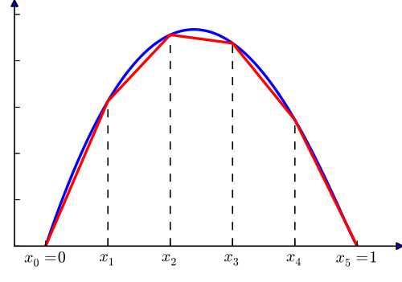
Triangulari
Varietatile de dimensiuni n=0,1,2,3 pot fi triangulate:
Acesta nu este cazul pentru cele de dimensiuni 4, 5, 6, … ! (Conjectura triangularii este falsa)

Slide 15
Dimensiuni mari
Teorema: Varietatile de dimesiune 4 (sau mai mult) nu admit o schema de clasificare.
Putem insa sa ne limitam la varietatile simplu conexe, cele in care orice curba poate fi stransa intr-un punct:
Sfera este simplu conexa
Torul nu este simplu conex

Slide 16
Clasificarea varietatilor simplu conexe in dimensiuni mari:
Se poate face in dimensiunile n=5,6,7,… (1960’s)
Nu se cunoaste in dimensiunea n=4
Topologia in dimensiune 4 este cea mai dificila!

Slide 17
Structuri netede
Daca putem deforma o figura in alta fara a le rupe, putem sa le deforma si fara a face unghiuri (printr-o deformare neteda)?
Daca nu, spunem ca cele doua figuri reprezinta doua structuri netede diferite pe aceeasi varietate.

Slide 18
Structuri netede
In dimensiunile n=0,1,2,3, fiecare varietate are o unica structura neteda
Primele structuri netede exotice au fost descoperite de Milnor (1956) pe hipersfera 7-dimensionala
Spatiul euclidian de dimensiune n are:
o structura netede unica pentru n=0,1,2,3, 5,6,7,….
infinit de multe structuri netede pentru n=4
(cf. Donaldson, Gompf 1980’s)

Slide 19
Numarul de structuri netede pe hipersfera de dimensiune n (cf. Kervaire-Milnor 1963)
dimension | # structures
1 | 1
2 | 1
3 | 1
4 | ?
5 | 1
6 | 1
7 | 28
8 | 2
9 | 8
10 | 6
dimension | # structures
11 | 992
12 | 1
13 | 3
14 | 2
15 | 16256
16 | 2
17 | 16
18 | 16
19 | 523264
20 | 24

Slide 20
O problema nerezolvata in topologie
Conjectura lui Poincaré in dimensiune 4:
Exista o unica structura neteda pe hipersfera de dimensiune 4?
?

Slide 21
Image credits:
Earth sphere: http://www.freepik.com/free-vector/big-crystal-earth-sphere_677399.htm
Tangent space: http://rqgravity.net/BasicsOfCurvature
Two-dimensional Euclidean space: http://spaceguard.iasf-roma.inaf.it/NScience/neo/dictionary/newton.htm
Geoid: Image courtesy of the University of Texas Center for Space Research and NASA.
http://celebrating200years.noaa.gov/foundations/gravity_surveys/ggm01_americas.html
Coffee mug turning into doughnut: http://en.wikipedia.org/wiki/Topology
Compact two-dimensional manifolds: http://mathworld.wolfram.com/CompactManifold.html
Three-manifold three-torus: An image from inside a 3-torus, generated by Jeff Weeks' CurvedSpaces software. http://en.wikipedia.org/wiki/3-manifold#mediaviewer/File:3-Manifold_3-Torus.png
Poincare dodecahedral space: View from inside PDS along an arbitrary direction, calculated by the CurvedSpaces program, with multiple images of the Earth (from Jeff Weeks). http://www.science20.com/news_releases/poincare_dodecahedral_space_model_gains_support_to_explain_the_shape_of_space
Grigori Perelman, solver of Poincaré conjecture, gives a lecture on his solution at New York’s Weaver Hall in 2003. Photograph: Frances M Roberts. http://www.theguardian.com/books/2011/mar/27/perfect-rigour-grigori-perelman-review
A function (blue) and a piecewise linear approximation to it (red). http://en.wikipedia.org/wiki/Piecewise_linear_function
Torus: triangulated by the marching method: http://en.wikipedia.org/wiki/Surface_triangulation
A sphere is simply connected because every loop can be contracted (on the surface) to a point. http://en.wikipedia.org/wiki/Simply_connected_space
The torus is not simply-connected: http://inperc.com/wiki/index.php?title=File:Torus.JPG

